Slide 1


ফুলেল শুভেচ্ছা
সবাইকে

Slide 2

পরিচিতি
খানঃমোঃ মাহবুবুর রহমান
প্রভাষক (অর্থনীতি )
মহেশপুর পৌর মহিলা কলেজ ।
মহেশপুর, ঝিনাইদহ।
শ্রেণি : একাদশ
বিষয় : অর্থনীতি ১ম পত্র
তারিখ : ২২/১২/২০১৫
সময় : ৪০ মিনিট

Slide 3
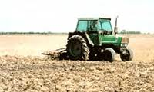
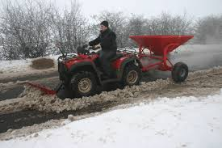
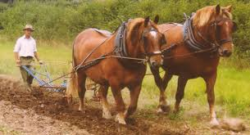
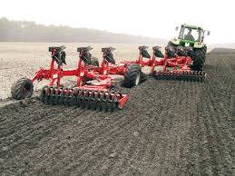
বিভিন্ন ধরণের উৎপাদন পদ্ধতি

Slide 4
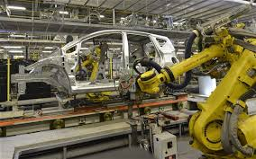
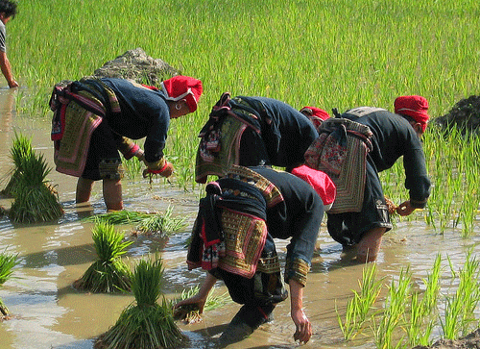
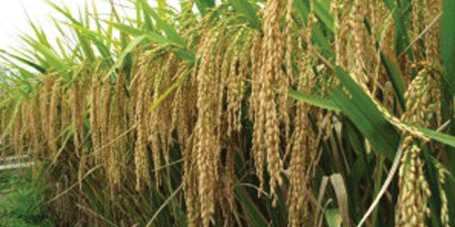

বিভিন্ন ধরণের দ্রব্য উৎপাদন

Slide 5

অর্থনৈতিক সমাজের মৌলিক সমস্যাবলী

Slide 6
শিখনফল
এই পাঠ শিক্ষার্থী যা শিখবে …
অর্থনৈতিক সমাজের মৌলিক সমস্যা কয়টি
বলতে পারবে।
বিভিন্ন সমস্যা থেকে মৌলিক সমস্যা গুলো চিহ্নিত করতে পারবে ।
মৌলিক সমস্যা গুলোর সমাধান নির্দেশ করতে পারবে ।
সমস্যা গুলো চিত্রের মাধ্যমে বিশ্লেষণ করতে পারবে।

Slide 7
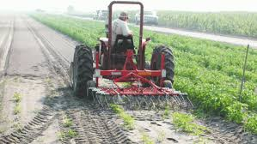
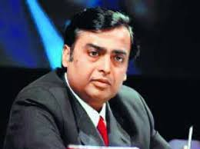
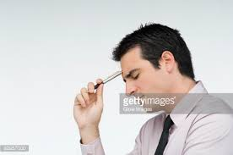
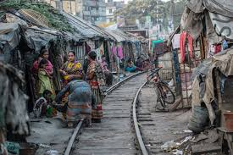
কিভাবে উৎপাদন করবো?
কার জন্য উৎপাদন করবো ?
কি উৎপাদন করবো?
অর্থনৈতিক সমাজের মৌলিক সমস্যা

Slide 8
অর্থনৈতিক সমাজের বিভিন্ন সমস্যা ...
অসীম অভাব
কি উৎপাদন করবে
নির্বাচন সমস্যা
কিভাবে উৎপাদন করবে
দুস্পাপ্যতা
কার জন্য উৎপাদন করবে
মূলধনের স্বল্পতা

Slide 9
অর্থনৈতিক সমাজের মৌলিক সমস্যা গুলো...
একটি অর্থনৈতিক সমাজের মৌলিক সমস্যা ৩ টি ।
কি উৎপাদন করবে ?
কিভাবে উৎপাদন করবে ?
কার জন্য উৎপাদন করবে ?

Slide 10
কি উৎপাদন করবে?
Y
শুধু W2 পরিমাণ গম
অথবা V2 পরিমাণ সবজি
অথবা W1 পরিমাণ গম +V পরিমাণ সবজি
অথবা W পরিমাণ গম+V1 পরিমাণ সবজি
w2
w1
a
গম
w
b
X
O
v
v1
v2
সবজি
নির্ভর করবে চাহিদা ও তুলনা মূলক উৎপাদন সুবিধার উপর

Slide 11
কিভাবে উৎপাদন করবে?
L1 পরিমাণ শ্রম + K পরিমাণ মূলধন
অথবা L পরিমাণ শ্রম +K1 পরিমাণ মূলধন
Y
L2
L1
a
শ্রম
L
b
X
O
K
K1
K2
মূলধন
উপকরণ সহজলভ্যতার উপর নীর্ভরশীল

Slide 12
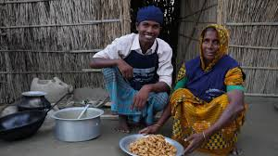
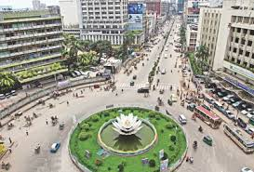
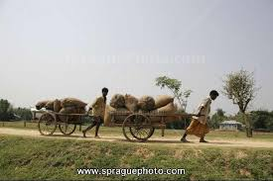
কার জন্য উৎপাদন করবে ?
একে বণ্টন গত সমস্যা ও বলা যায়

Slide 13
দলগত কাজ
গ্রুপ : বিজোড় রোল
কিভাবে উৎপাদন করা হবে ব্যাখ্যা কর ।
গ্রুপ : জোড় রোল
কি উৎপাদন করা হবে ব্যাখ্যা কর ।

Slide 14
মূল্যায়ন
একটি অর্থনৈতিক সমাজের মৌলিক সমস্যা কয়টি ?
প্রথম মৌলিক সমস্যা কোনটির কথা বলা হয়েছে ?
বাংলাদেশের জন্য কোন উৎপাদন পদ্ধতি উত্তম বলে মনে কর ?
মূলধন নিবিড় উৎপাদন পদ্ধতি সম্পন্ন একটি দেশের নাম বল ।

Slide 15
বাড়ির কাজ
কার জন্য উৎপাদন করবে ব্যাখ্যা কর ।
কার জন্য উৎপাদন

Slide 16
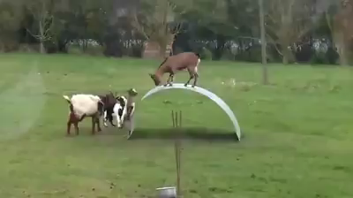

ধন্যবাদ

